Slide 1
Interruptores – Resistencia
Estática/Dinámica
Raidel Coa
Ingeniero de Aplicaciones – Megger
República Dominicana, 13-15 de Agosto de 2019

Slide 2

Coordinadora
Karen Becerril
Especialista de marketing para Latinoamérica
Karen.Becerril@megger.com

Slide 3

Moderador
Ariel Toribio
Gerente Regional para Latinoamérica
csasales@megger.com

Slide 4
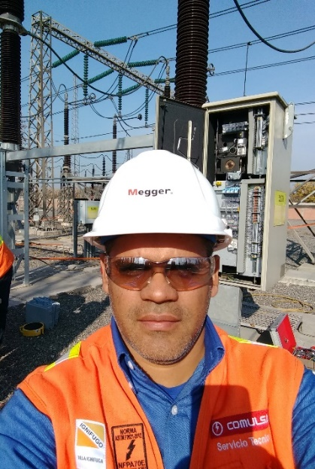
Presentador
Raidel Coa
Venezolano, Ingeniero electricista, posee estudios de cuarto nivel “Magister Scientiarum en Ingeniería Eléctrica”. Tiene 17 años de experiencia en pruebas eléctricas a equipos de alta tensión (11,4 a 800 kV). Fue miembro del comité de estudio A3 de CIGRE “High Voltage Equipment” durante los periodos 2010-2016.
Inspector de pruebas en fábrica (FAT) de CORPOELEC en:
COELME-EGIC, seccionadores 420 kV (Venecia – Italia)
ABB, interruptores, 245 y 420 kV (Ludvika – Suecia)
SIEMENS, Interruptores, 115 kV (Grenoble – Francia)
SIEMENS, Transformador de Potencia, 115/34,5 kV (Sao Paulo – Brasil)
ALSTOM, Transformadores de corriente, 800 kV (Minas Gerais – Brasil)
Profesor universitario de las cátedras de “Técnicas de Alta Tensión” y “Subestaciones Eléctricas” en UNEXPO – Puerto Ordaz (Venezuela), desde 2010 hasta 2017.
En la actualidad se desempeña como Ingeniero de Aplicaciones en Subestaciones para MEGGER (Centro, Sur America y el Caribe)

Slide 5
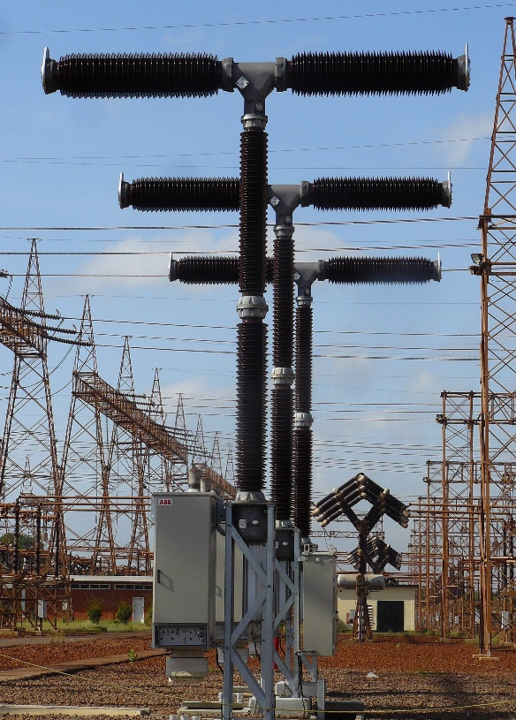
Contenido
Introducción
Efecto de la resistencia de contacto
Elementos que afectan la resistencia de contacto
Componentes a analizar
Importancia de la prueba
Casos de estudio
Conclusiones

Slide 6
Introducción

Slide 7
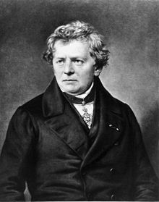
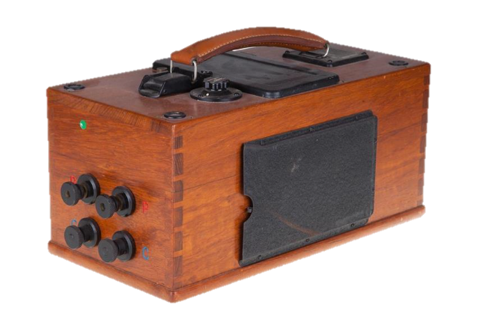
Introducción
1827, Georg Simon Ohm publica su famoso libro
“Die galvanische Kette, mathematisch bearbeitet”
Resistencia (R) = Tensión (E) / Corriente (I)
En 1861, se crea el comité para desarrollar un estándar sobre resistencia. (Maxwell, Joule, LordThomson Kelvin y Sir Charles Wheatstone).
El National Bureau of Standards (NIST) define el “OHMIO.”
En 1908 Evershed & Vignoles
diseñaron el primero medidor
de bajas resistencias “DUCTER ®”
Ω

Slide 8
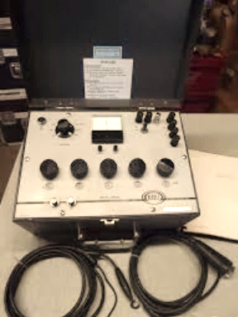
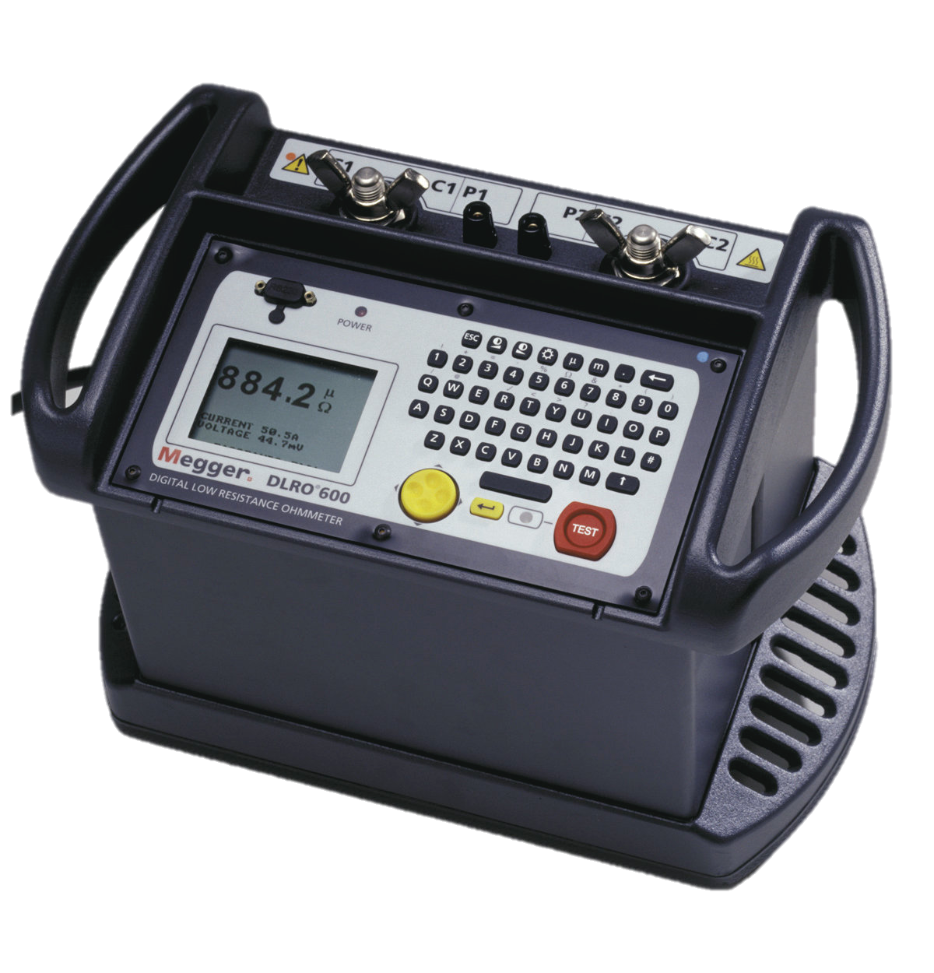
¿Qué es una Medición de Baja Resistencia?
Introducción
Típicamente una medición < 1.0 ohmio
Posibles influencia de error:
  Resistencia de los cables
  Resistencia de contacto
  Interferencias Externas – EMF Térmicas
Respuesta: Método de 4 terminales
Anteriormente se utilizaban Puentes de Kelvin – Thompson
Instrumentos actuales: “Mili-óhmetro” – “Micro-óhmetro” - “MOM” -
”DLRO” (Digital Low Resistance Ohmmeter) – “Ducter ®” etc

Slide 9
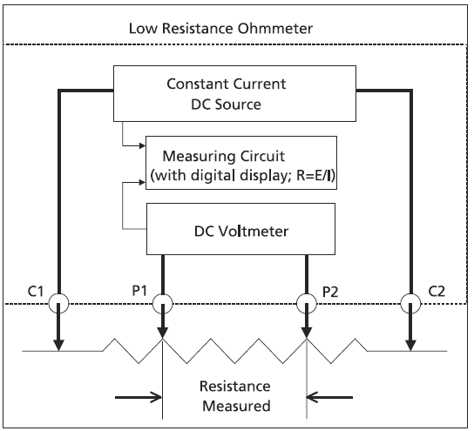
Método de 4 Terminales
Introducción

Slide 10
¿Por qué medir Bajas Resistencia?
Introducción
Identificar un aumento inaceptable de la resistencia
Prevenir daños en equipos
Aumentar la eficiencia
Testear conductores de corriente de falla
Gerenciar mantenimiento predictivo

Slide 11
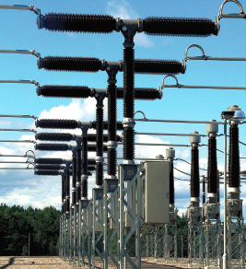
Interruptores - Normas
Introducción
IEC56, ahora IEC 62271-100 (European Standard):
Se requiere una corriente de prueba con cualquier valor conveniente entre 50 A y la corriente normal nominal al probar la resistencia de contacto.
ANSI C37.09 (American Standard):
Especifica que la corriente de prueba debe ser como mínimo de 100 A.
Describe un incremento límite de aproximadamente 200%, sobre el valor máximo especificado por fábrica.

Slide 12
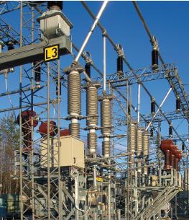
Interruptores - Valores típicos
Introducción
Air circuit breakers
Oil Circuit Breakers
kV
Amperes
Micro-ohms
kV
Amperes
Micro-ohms
5 - 15
600
1200
2000
100
50
50
7.2 – 15
600
1200
2000
4000
300
150
75
40
23-24
All
500
46
All
700
69
600
1200
2000
500
500
100
115-230
All
800

Slide 13
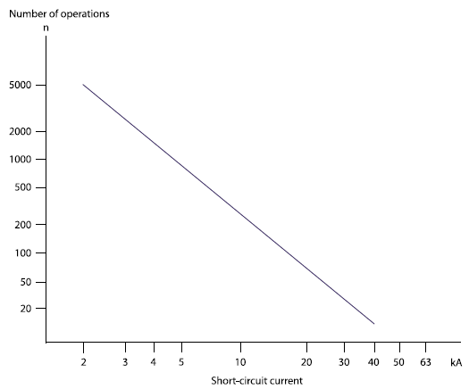
Introducción
Con las mediciones tradicionales de interruptores (SF6) no se puede discriminar el estado de los contactos
Problema
  No se diferencian los contactos de arco y contactos principales
  No hay información sobre la longitud de los contactos de arco
  Para determinar la condición tanto de los contactos de arco como de los principales, se require de una inspección interna (consumo de tiempo y dinero)
Solución: Prueba de DRM

Slide 14
Introducción
Finales de los 80’s: Se escriben documentos técnicos
1992: Cooperación con ABB (Ludvika)
  Pruebas extensas en interruptor tipo ABB (LTB), para determinar desgaste de los contactos de arco
  Antes y después de las pruebas de corriente de cortocircuito
  Durante 5000 operaciones
1993: Se desarrolló el método DRM a través de DRM10/DRM1000 y CABA DOs
2006: DRM TM1800
2009: SDR201/202

Slide 15
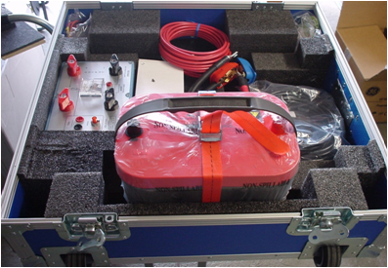
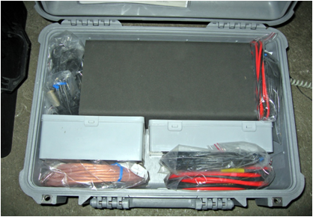
Introducción
Desarrollo del producto
DRM 1000
32 kg (70.5 lbs)
DRM 1800
12 kg (26.5 lbs)

Slide 16
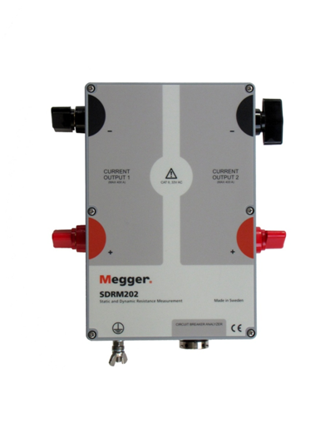
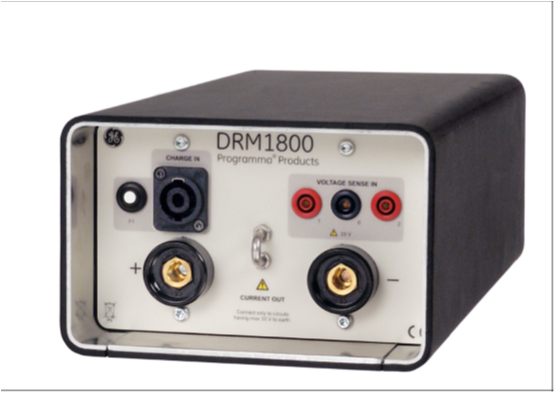
Introducción
Desarrollo del producto
DRM 1800
6.8 kg (15 lbs)
SDRM 202
1.8 kg (4 lbs)

Slide 17
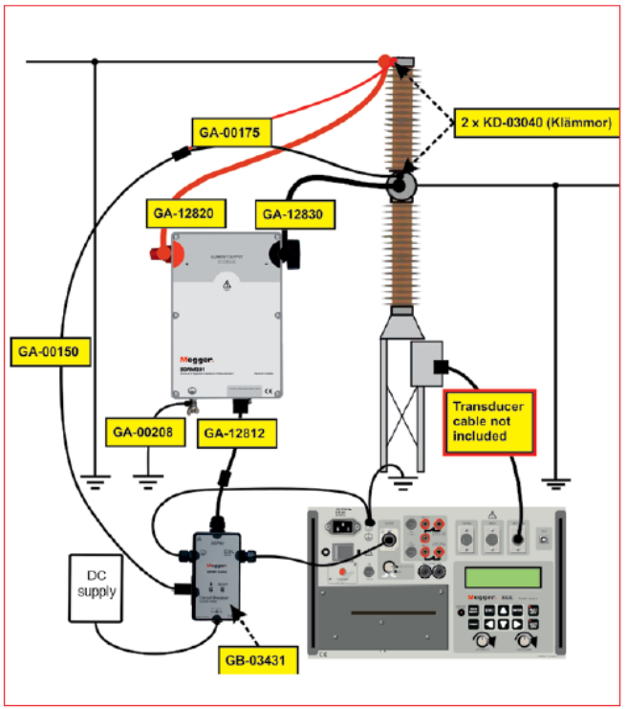
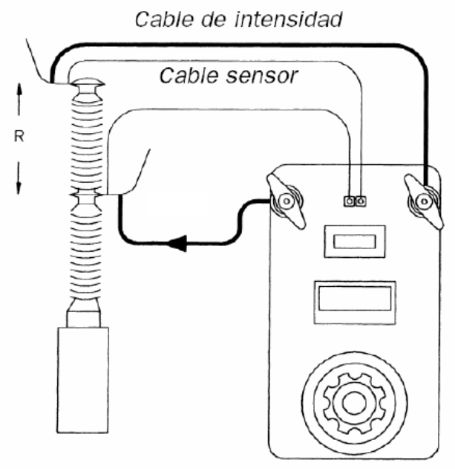
Introducción
Diagramas de conexión

Slide 18
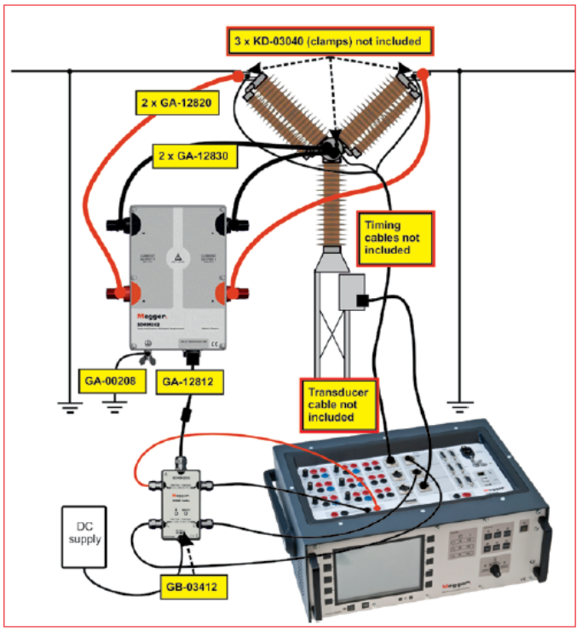
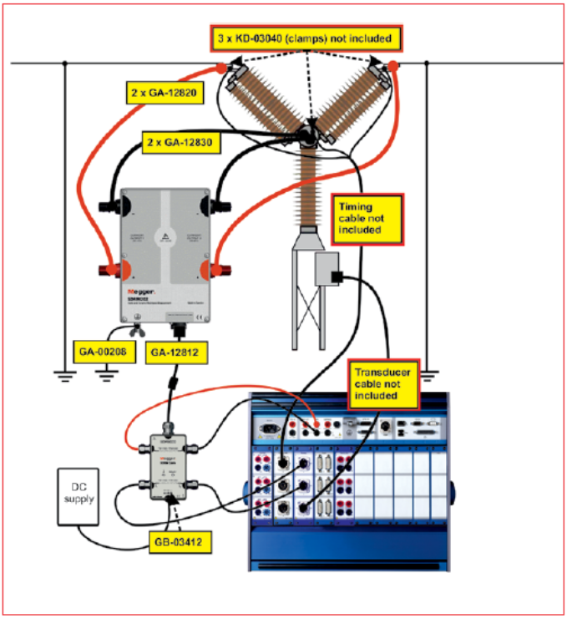
Introducción
Diagrama de conexión

Slide 19
Efecto de la resistencia de contacto

Slide 20
Efecto de la resistencia de contacto
R: Resistencia de contacto del área “A”
ρ: Resistividad del material
A: Área de contacto de dos elementos
R = ρ / A
E: Energía absorbida por el área de contacto “A”
R: Resistencia de contacto del área “A”
I: Corriente que pasa por el área de contacto “A”
t: Duración de la corriente “A”
E = R I² t
E: Energía absorbida por el área de contacto “A”
λ: Función de la velocidad de disipación del calor
T: Temperatura del área de contacto
E = λ T
A: Área de contacto de dos elementos
F: Fuerza aplicada
H: Dureza del material
A = F / H

Slide 21
Elementos que afectan la resistencia de contacto

Slide 22
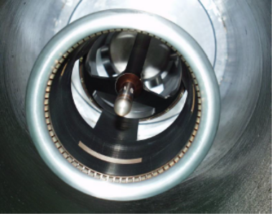
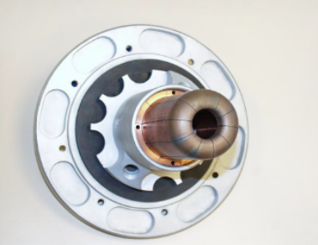
Elementos que afectan la resistencia de contacto
Oxidación
Desgaste de contactos (operación)
Fuerza de contacto
Frotamiento
Temperatura
Fatiga
Corrosion
Ataques químicos
Humedad
Sal
Aceite (Oil)
Demandas eléctricas abruptas
Vibración
Esfuerzos Mecánicos

Slide 23
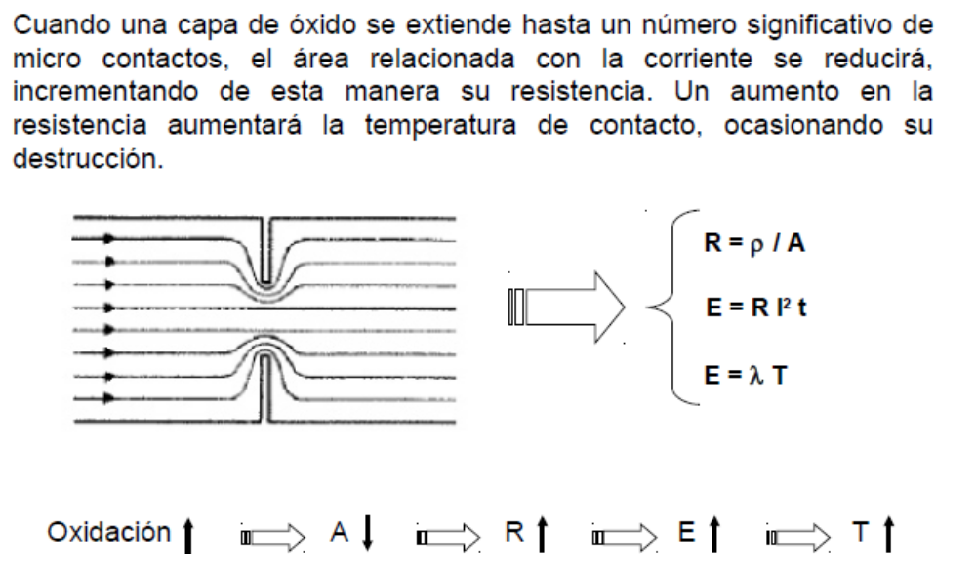
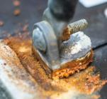
Oxidación
Elementos que afectan la
resistencia de contacto

Slide 24
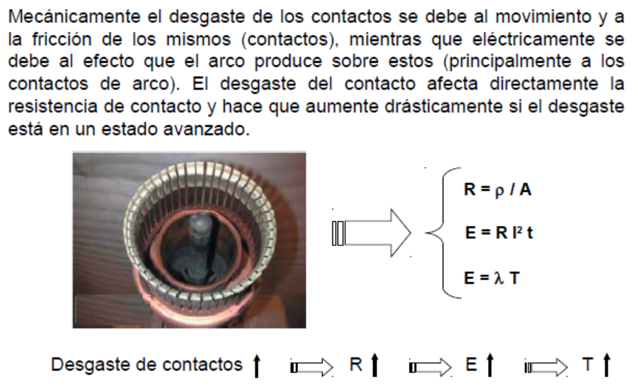
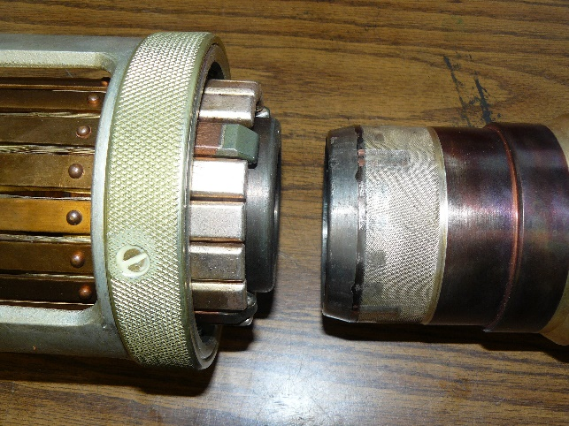
Desgaste de contactos
Elementos que afectan la
resistencia de contacto

Slide 25
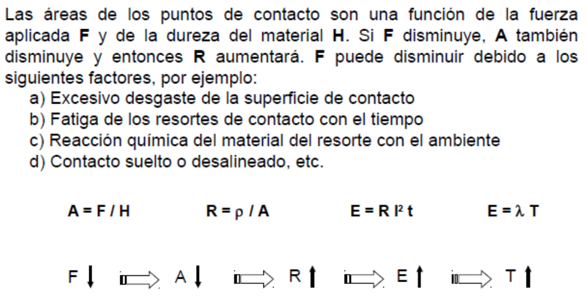

Fuerza de contacto
Elementos que afectan la
resistencia de contacto

Slide 26
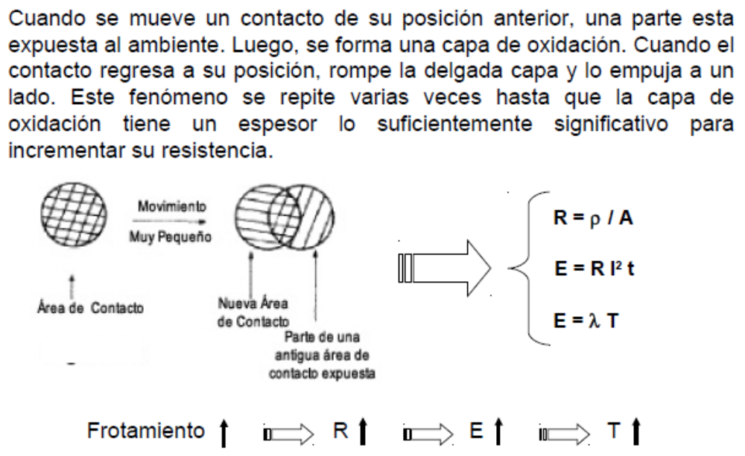
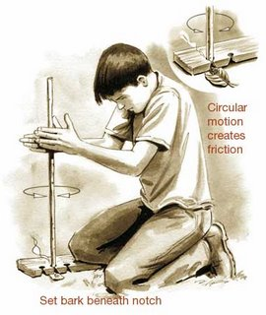
Frotamiento
Elementos que afectan la
resistencia de contacto

Slide 27
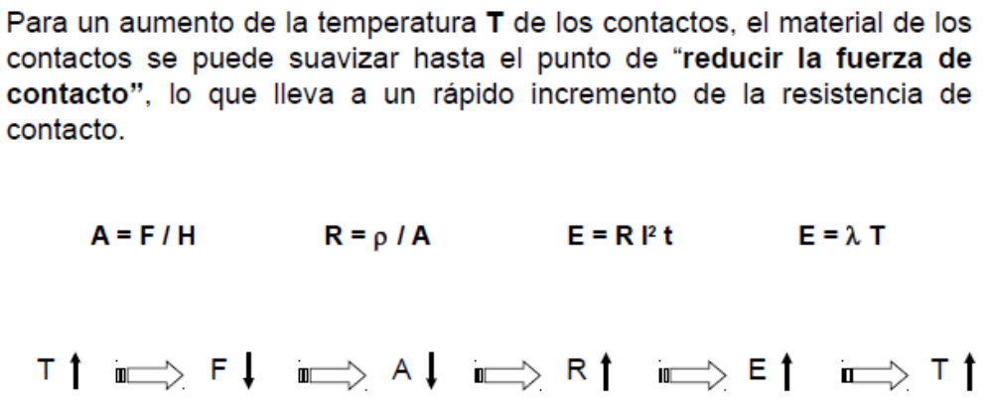
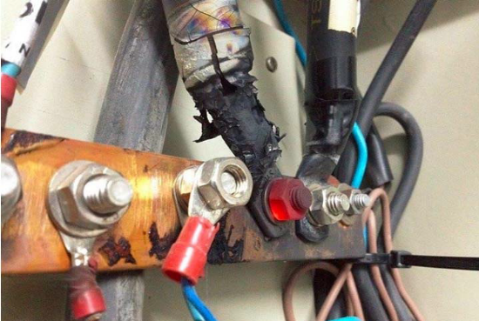
Temperatura
Elementos que afectan la
resistencia de contacto

Slide 28
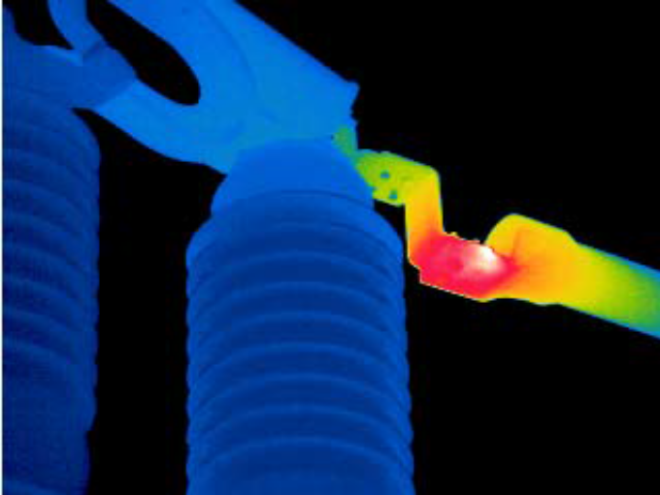
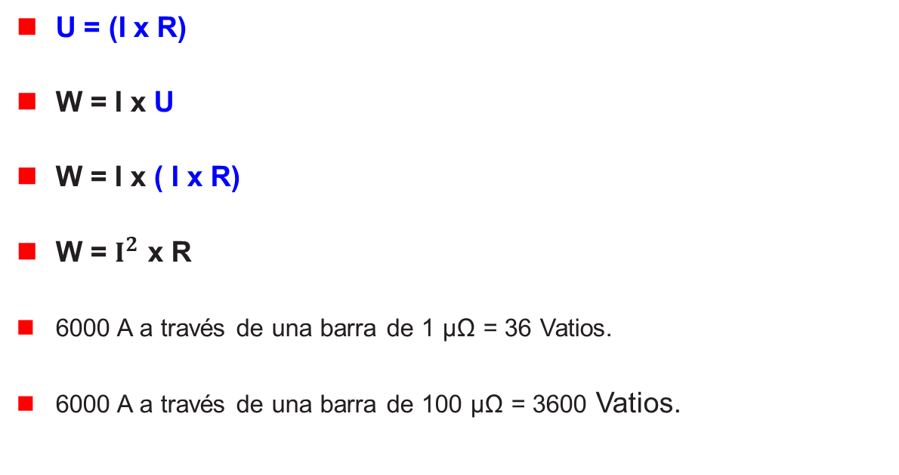
Temperatura
Elementos que afectan la
resistencia de contacto
U = (I x R)
W = I x U
W = I x ( I x R)
W = $I^{2}$ x R
6000 A a través de una barra de 1 μΩ = 36 Vatios.
6000 A a través de una barra de 100 μΩ = 3600 Vatios.

Slide 29
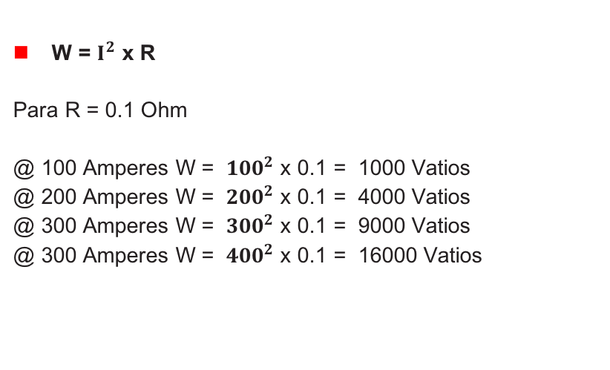
Temperatura
Elementos que afectan la
resistencia de contacto
W = $I^{2}$ x R
Para R = 0.1 Ohm
@ 100 Amperes W = ${100}^{2}$x 0.1 = 1000 Vatios
@ 200 Amperes W = ${200}^{2}$x 0.1 = 4000 Vatios
@ 300 Amperes W = ${300}^{2}$x 0.1 = 9000 Vatios
@ 300 Amperes W = ${400}^{2}$x 0.1 = 16000 Vatios

Slide 30
Componentes a analizar

Slide 31
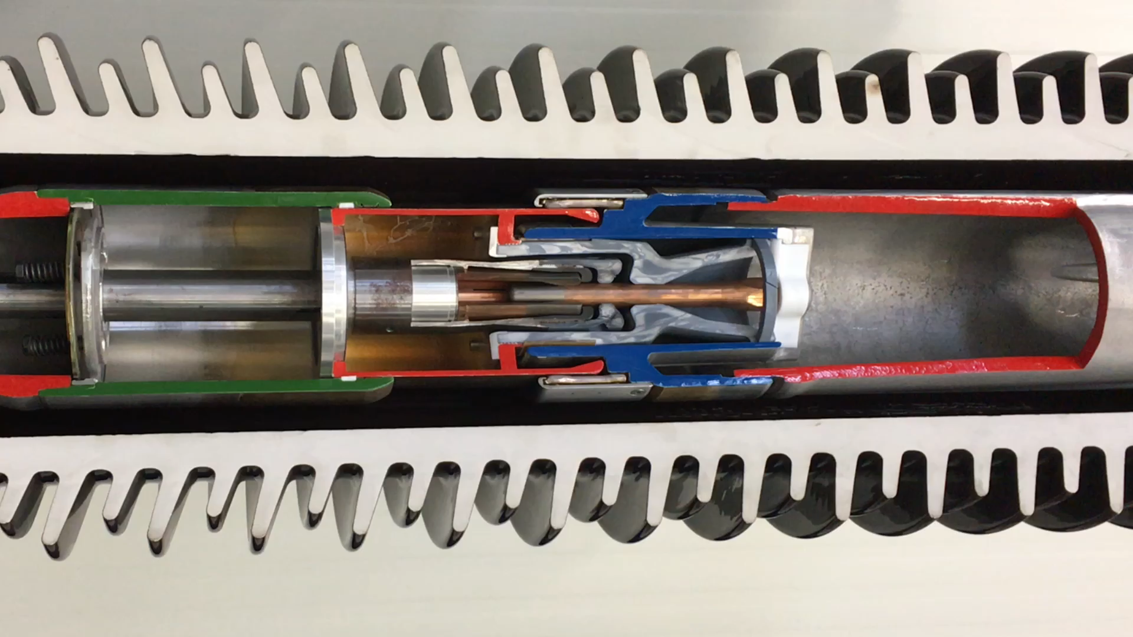
Componentes a analizar
Contactos Fijo y Móvil

Slide 32
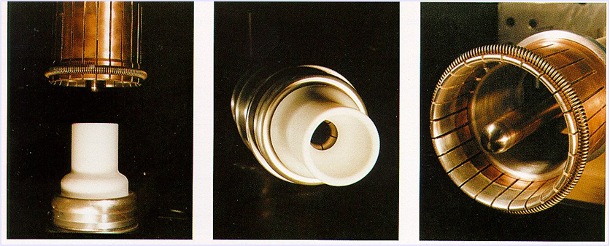
Componenentes a analizar
Contactos Fijo y Móvil

Slide 33
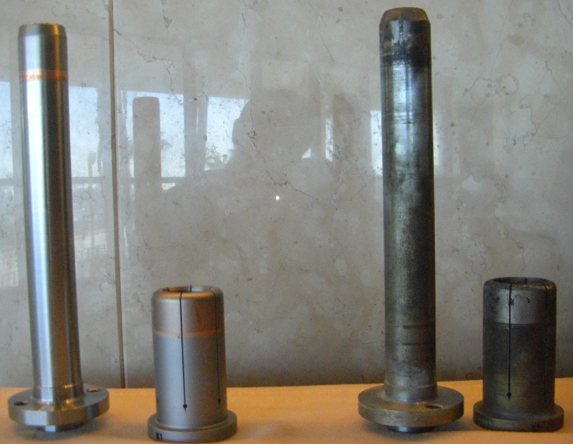
Componenentes a analizar
Contactos Fijo y Móvil

Slide 34
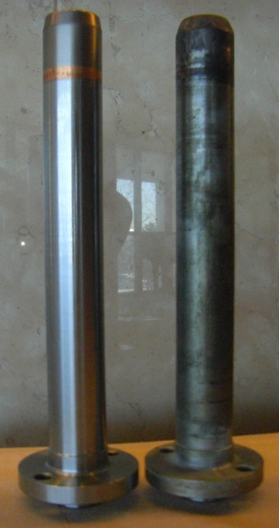
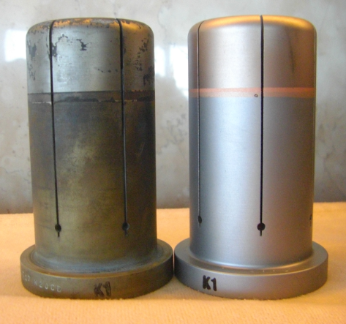
Componenentes a analizar
Contactos Fijo y Móvil

Slide 35
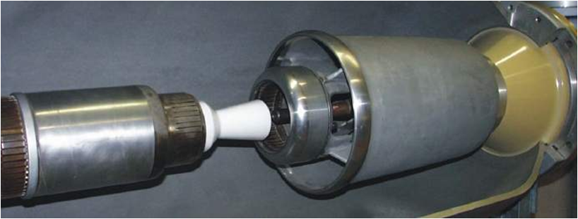
Componenentes a analizar
Contactos Fijo y Móvil

Slide 36
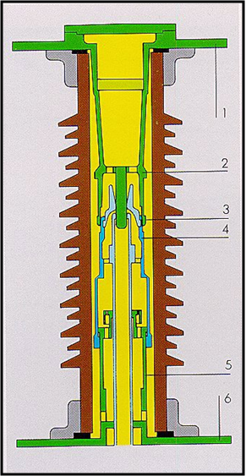
Componenentes a analizar
La corriente fluye a través del terminal superior
Soporte de contacto fijo
Contacto móvil
Cargador del piston de soplado
Terminal inferior

Slide 37
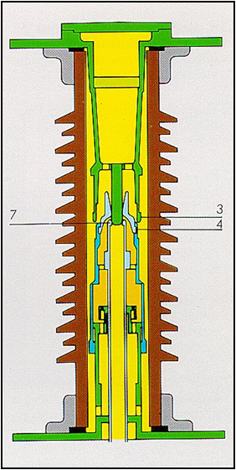
Componenentes a analizar
3. Contacto principal fijo
4. Contacto principal móvil
7. La corriente pasa a través de los contactos de arco

Slide 38
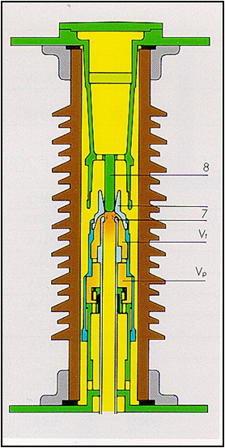
Componenentes a analizar
7. Se forma el arco eléctrico cuando se separan los contactos
Vt. La energía del arco eléctrico incrementa la presión en la cámara de expansion térmica
Vp. En la operación sin carga, la energía térmica es débil para desarrollar presión, el piston de soplado adicional sopla el arco

Slide 39
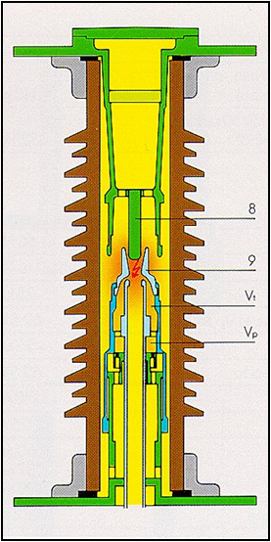
Componenentes a analizar
8. Contacto de arco fijo
9. Tobera aislante
Vt. La sobrepresión térmica en la cámara de expansion es liberada. Esta enegía extingue inmediatamente el arco eléctrico antes del paso de la corriente por cero.

Slide 40
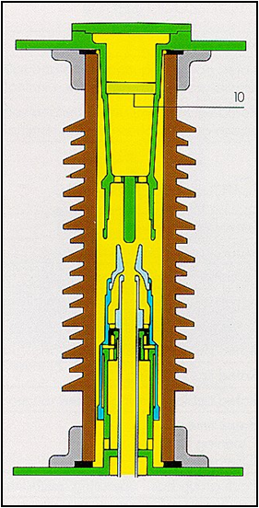
Componenentes a analizar
10. Se extingue el arco. Las moléculas de SF6 se separan por la rembinación del arco simultáneamente. Los productos del arco formados la operación de extinción son atrapados en un absorbedor

Slide 41
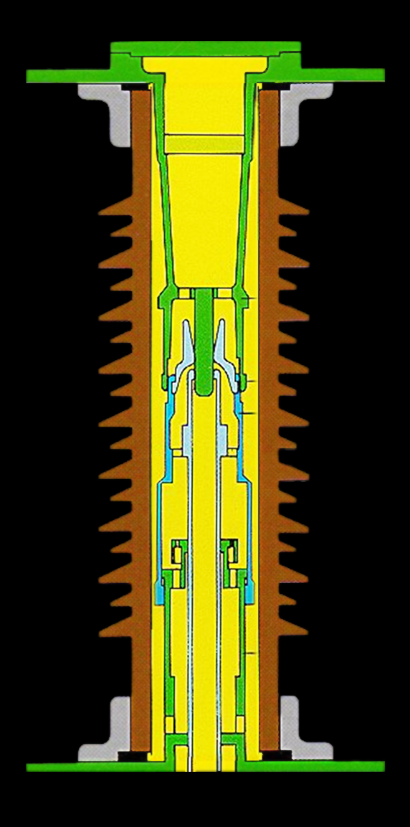
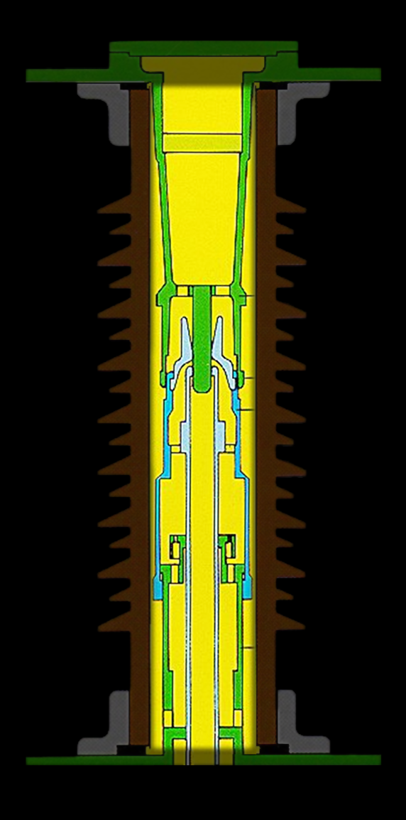
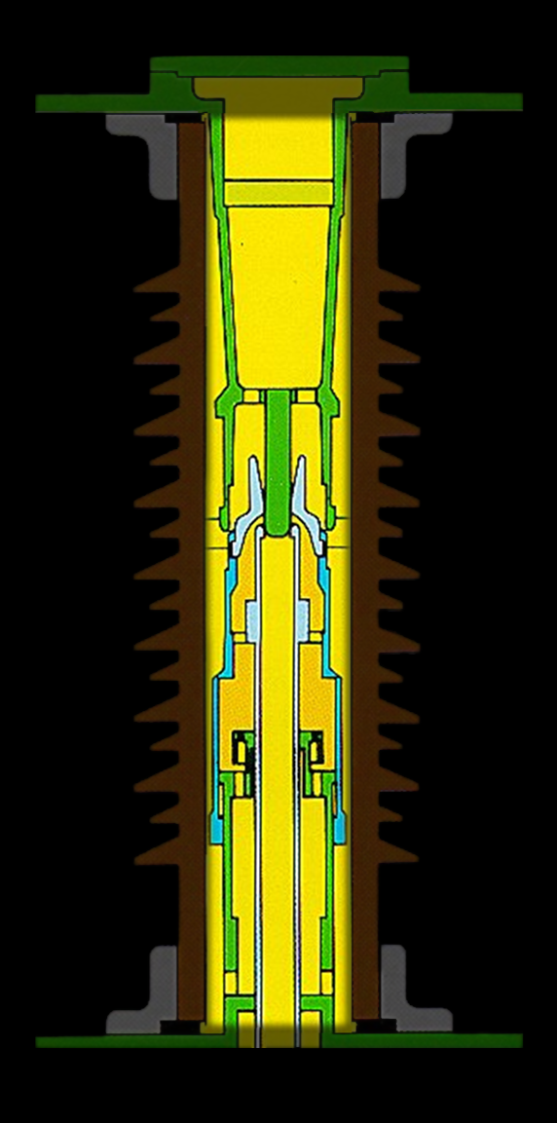
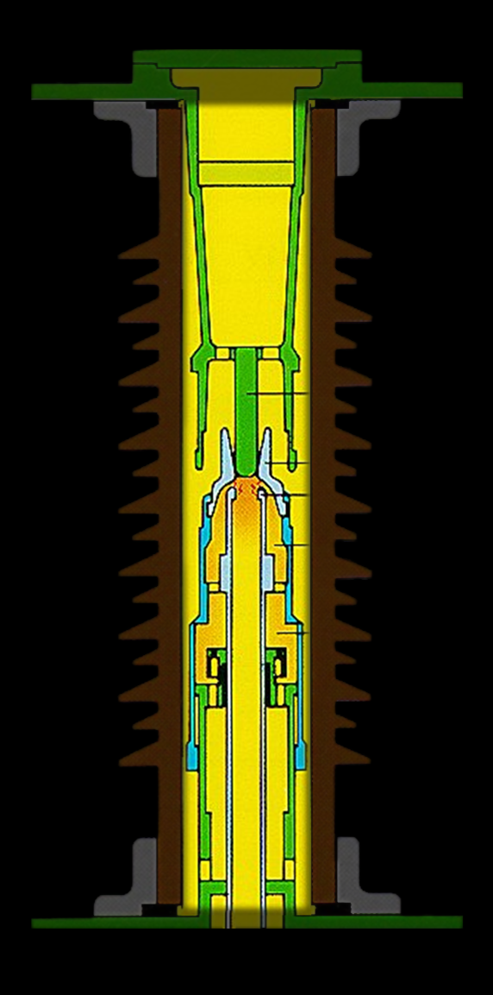
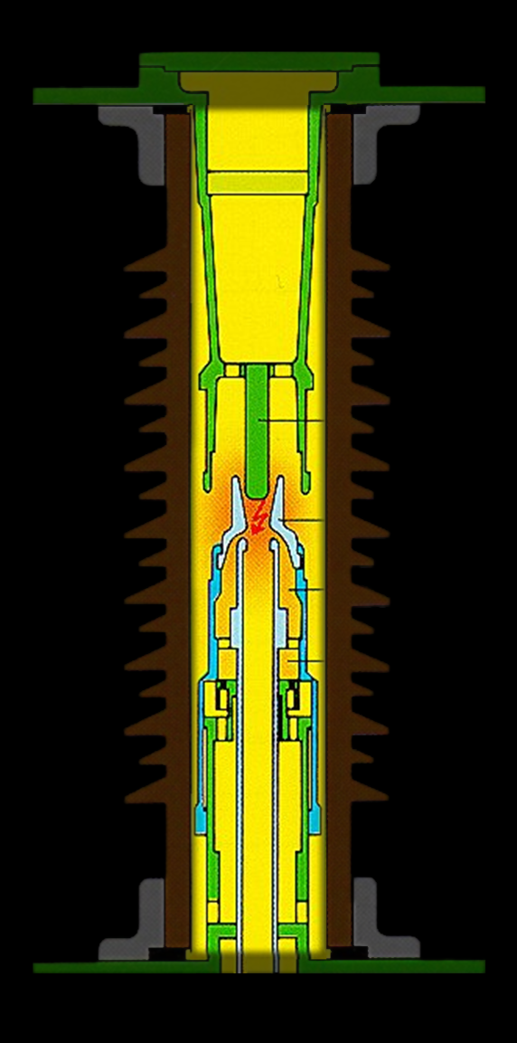
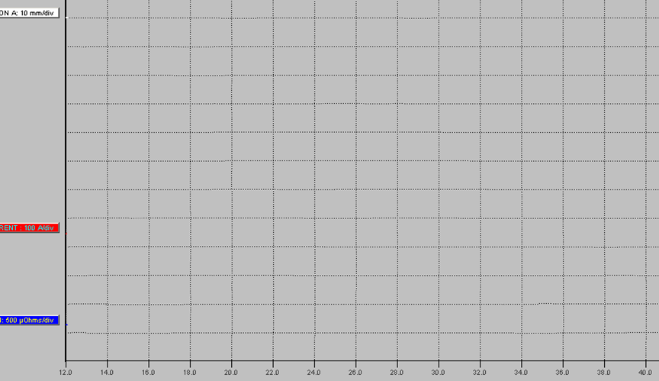
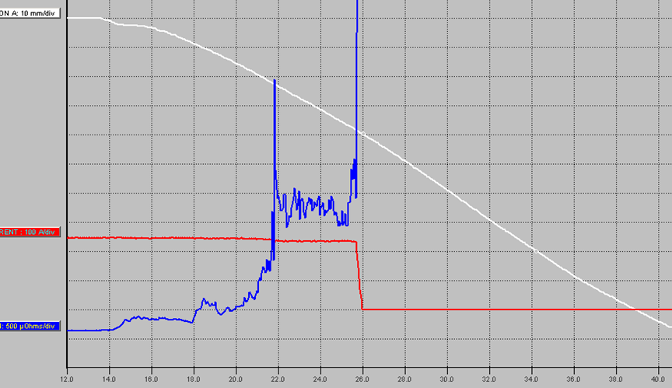
Componenentes a analizar

Slide 42

Componentes a analizar
Curva de Resistencia igual a la caida de tension en el interruptor
[500 μΩ/div]
Inicio del moviemiento
Longitud del contacto de arco
Los contactos principales se abren, los contactos de arco conducen
Curna de desplazamiento
[10mm/div]
Curva de corriente
[100 A/div]
Pequeños incremenetos en la resistencia del circuito principal, cuando los dedos de contacto se deslizan
Los contactos de arco se abren, la corriente cae y la resistencia se hace infinita

Slide 43
Importancia de la prueba

Slide 44
Importancia de la prueba
Resistencia de Contacto Estática
Verifica estado de contactos principales (cobre/plata)
Permite monitorear (indirectamente) la condición térmica de los contactos principales.
Fácil conexión
Prueba no destructiva
Mucho más rápida que la inspección visual

Slide 45
Importancia de la prueba
Resistencia de Contacto Dinámica
Analiza los contactos de arco (tungsteno)
Determina la longitud del contacto de arco (desplazamiento)
Prueba avanzada
  Pruebas de Dual Ground (con limitaciones)
  Interruptores Siemens (grafito/grafito)
Fácil conexión
Prueba no destructiva
Mucho más rápida que la inspección visual

Slide 46
Casos de estudio

Slide 47
Casos de estudio
Resistencia de Contacto Estática - Contaminación
A veces se necesita una gran corriente para atravesar la contaminación de la superficie
Ejemplo
Después de la revisión, se midió una resistencia de contacto principal de un interruptor de 300 μΩ utilizando una corriente de prueba de 100 A
La prueba repetida con 600A dio un resultado de 80μΩ
La prueba se repitió nuevamente con 100A dio un resultado de 80μΩ

Slide 48

Casos de estudio
Resistencia de Contacto Dinámica - Cortocircuito
Interruptor nuevo

Slide 49

Casos de estudio
Resistencia de Contacto Dinámica - Cortocircuito
Interruptor después de cortocircuito

Slide 50

Casos de estudio
Resistencia de Contacto Dinámica - Cortocircuito
Ensamble de contactos

Slide 51

Casos de estudio
Resistencia de Contacto Dinámica - Cortocircuito
Contacto de arco móvil

Slide 52

Casos de estudio
Resistencia de Contacto Dinámica - Cortocircuito
Contacto de arco fijo

Slide 53
Conclusiones
Ambas pruebas (SDRM) se realizan en poco tiempo
Ambos ensayos no son invasivos
SRM permiten evaluar los cotactos principales (interruptores)
DRM permite evaluar el desgaste del contacto de arco y cuantificar la longitud del mismo (transductor) en interruptores SF6
Las mediciones se comparan con resultados previos, para mejorar el análisis
Estas pruebas previenen daños importantes en las cámaras de interrupción (interruptores)

Slide 54


Slide 55
Cualquier otra pregunta, solicitud o comentario adicional, pueden escribir al siguiente correo: raidel.coa@megger.com o llamar al + 57 311 576 0238

